Slide 1
projekt GML Brno Docens
DUM č. 13 v sadě
37. Bi-2 Cytologie, molekulární biologie a genetika
Autor: Martin Krejčí
Datum: 30. 6. 2014
Ročník: 6. ročník šestiletého studia, 8. ročník osmiletého studia, 4. ročník čtyřletého studia
Anotace DŮM: Vazba genu - princip, rekombinace chromozomů - crossing over, vazba genů ve fázi CIS a TRANS. Síla vazby genu - Batesonovo a Morganovo číslo, segregační důsledky vazby genů.
Materiály jsou určeny pro bezplatné používání pro potřeby výuky a vzdělávání na všech typech škol a školských zařízení. Jakékoliv další využití podléhá autorskému zákonu.

Slide 2
Vazba genů

Slide 3
Vazba genů
Geny nacházející se na jednom chromozomu nepodléhají volné kombinovatelnosti ⇒ jsou ve vzájemné vazbě.
Hovoříme o tzv. vazbových skupinách.
Důsledek:
Při gametogenezi se nevytvářejí všechny gametické kombinace se stejnou pravděpodobností. Přednostně se tvoří takové gamety, které odpovídají uspořádání alel v rodičovských vazbových skupinách.
Díky procesu rekombinace „crossing over“ mohou v heterotypické profázi meiosy vzniknout i takové kombinace, které by jinak nebyly možné.

Slide 4
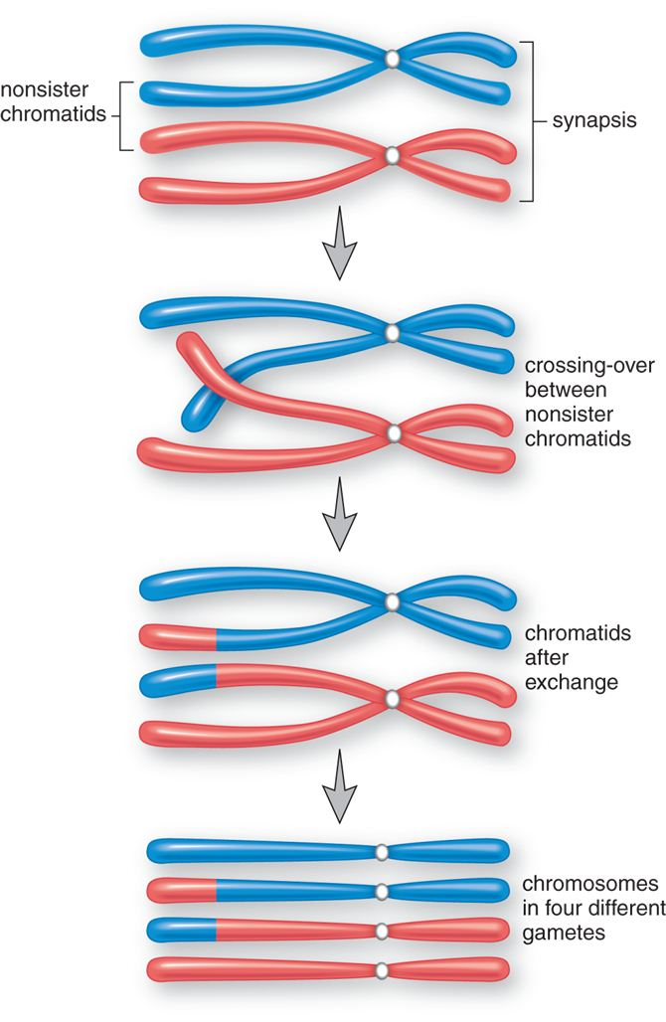
Crossing over
K výměně částí nesesterských chromatid homologních chromozomů dochází v pachytenním stádiu meiosy I.
Nejprve dojde k dočasnému spojení dvou homologních chromozomů.
Poté se rozpojí dvoušroubovice dsDNA obou rekombinunujících chromatid.
Následuje vzájemná výměna jejich částí.
Vznikají tak nové alelické kombinace.
http://images.quickblogcast.com/3/1/2/9/1/
229309-219213/mad034230905llg.jpg?a=24

Slide 5
Síla vazby genů
Mírou síly vazby genů je četnost vzniku rekombinovaných alelických sestav.
Pravděpodobnost rekombinace vzrůstá se vzdáleností příslušných genů ve vzájemné vazbě.
Mírou síly vazby je tedy vzdálenost genových lokusů na chromozomu od sebe.
Rozlišujeme 2 vazbové fáze:
Fáze CIS
Fáze TRANS

Slide 6
FÁZE - CIS
Při vazbě ve fázi CIS jsou dominantní alely přítomny na jednom a recesivní alely na druhém chromozomu s homologního páru.
Mírou síly je tedy četnost vzniku rekombinovaných gamet s alelickými dvojicemi Ab nebo aB.
A
a
B
b
HOMOLOGNÍ CHROMOZOMY

Slide 7
FÁZE - TRANS
Při vazbě ve fázi TRANS jsou na jednom chromozomu přítomny současně dominantní alela jednoho vázaného genu a recesivní alela druhého.
Na homologním chromozomu je výbava přesně opačná co se týče dominance a recesivity
Mírou síly je tedy četnost vzniku rekombinovaných gamet s alelickými dvojicemi AB nebo ab.
A
a
b
B
HOMOLOGNÍ CHROMOZOMY

Slide 8
Zpětné analytické křížení
Principem je křížení člena F₁ generace (heterozygota) s recesivním homozygotem.
Výsledná generace se nazývá B₁ – generace zpětného křížení.
V B1 generaci zjišťujeme zastoupení jednotlivých fenotypových tříd.
Výsledek:
Vyštěpují-li se se stejnou četností ⇒ volná kombinovatelnost genů ⇒ není vazba genů.
Nevyštěpují-li se se stejnou četností ⇒ nemusí být volná kombinovatelnost ⇒ možnost vazby genů (pozn. Ověření vazby metoda χ² „chí-kvadrát“).

Slide 9
Zpětné analytické křížení
Zpětné analytické křížení:
AaBb x aabb
G: AB,Ab,aB,ab ab
Gen1 : A
Gen 2: B
Zástupce F1 generace je křížen s recesivním homozygotem v obou genech.
Gamety | AB | Ab | aB | ab
ab | AaBb | Aabb | aaBb | aabb
Fenotypové třídy: (A _B _):(A _bb):(aaB _):(aabb)
Fenotypový štěpný poměr: 1 : 1 : 1 : 1
Četnosti fenotypu: a1 : a2 : a3 : a4

Slide 10
Morganovo číslo
Označujeme ho: p
Podíl četnosti „rekombinovaných“ fenotypových tříd na celkové četnosti potomstva v generaci B1
a₂
a₃
Fáze CIS
p
a₁
a₂
a₃
a₄
a₁
a₄
Fáze trans
p
a₁
a₂
a₃
a₄
Morganovo číslo vyjadřujeme v % a označuje procentuální zastoupení rekombinovaných jedinců v populaci.
Nabývá hodnot od 0 – 50% (čím je % vyšší, tím je vazba slabší).

Slide 11
Batesonovo číslo
Označujeme ho: c
Poměr mezi četnosti „nerekombinovaných“ fenotypových tříd v B₁ generaci a četnostmi tříd „rekombinovaných“
a₁
a₄
Fáze CIS
c
a₂
a₃
a₂
a₃
Fáze trans
c
a₁
a₄
Při velmi silné vazbě genů nabývá velmi vysokých hodnot!!!!! NEVÝHODA

Slide 12
Segregační důsledky vazby genů
Rozdílně vysoká pravděpodobnost vzniku různých gametických kombinací u vícenásobných hybridů ⇒ rozdílná pravděpodobnost jejich uplatnění při oplození.
Důsledek: V F2 generaci získáváme štěpné poměry velice odlišné od ideálních, které se vyštěpují při volné kombinovatelnosti vloh (mendelistická genetika).

Slide 13
Segregační důsledky vazby genů
Dihybridismus AaBb: geny jsou ve vzájemné vazbě. Síla vazby c = 10 (10 krát častější výskyt nerekombinovaných gamet vůči rekombinovaným.
Fáze CIS
10-krát častěji se uplatňují nerekombinované gamety AB a ab než ty rekombinací vzniklé Ab a aB.
F1 x F1: AaBb x AaBb
G: AB,Ab,aB,ab AB,Ab,aB,ab
F₂
Nerekombinované gamety
rekombinované gamety
gamety | 10AB | 1Ab | 1aB | 10ab
10AB | 100 AABB | 10 AABb | 10 AaBB | 100 AaBb
1Ab | 10 AABb | 1 AAbb | 1AaBb | 10 Aabb
1aB | 10 AaBB | 1 AaBb | 1aaBB | 10aaBb
10ab | 100 AaBb | 10 Aabb | 10 aaBb | 100 aabb
Fenotypové třídy: A _ B _ : A _ bb : aaB _ : aabb
Fenotypový štěpný poměr: 342 : 21 : 21 : 100

Slide 14
Segregační důsledky vazby genů
Dihybridismus AaBb: geny jsou ve vzájemné vazbě. Síla vazby c = 10 (10 krát častější výskyt nerekombinovaných gamet vůči rekombinovaným.
10-krát častěji se uplatňují nerekombinované gamety Ab a aB než ty rekombinací vzniklé AB a ab.
Fáze trans
F1 x F1: AaBb x AaBb
G: AB,Ab,aB,ab AB,Ab,aB,ab
F₂
Nerekombinované gamety
rekombinované gamety
gamety | 1AB | 10Ab | 10aB | 1ab
1AB | 1 AABB | 10 AABb | 10 AaBB | 1 AaBb
10Ab | 10 AABb | 100AAbb | 100 AaBb | 10 Aabb
10aB | 10 AaBB | 100 AaBb | 100 aaBB | 10aaBb
1ab | 1 AaBb | 10 Aabb | 10 aaBb | 1 aabb
Fenotypové třídy: A _ B _ : A _ bb : aaB _ : aabb
Fenotypový štěpný poměr: 243 : 120 : 120 : 1

